Slide 1

Spisovatelé
Autor: Mgr. Ludmila Dvořáková
VY_32_INOVACE_49_Voskovec, Werich
Vytvořeno v rámci projektu „EU peníze školám“.
OP VK oblast podpory 1.4 s názvem Zlepšení podmínek pro vzdělávání na základních školách.

Slide 2
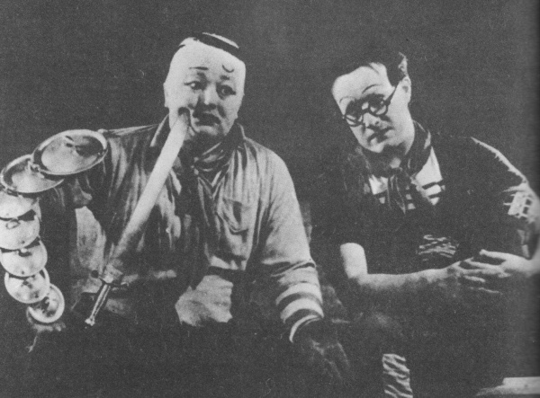
Poznáte je?

Slide 3
Voskovec Werich
Jiří Voskovec
Narozen 1905 –Sázava
Zemřel 1981 – USA
Herec,spisovatel,textař
V období 2.sv.války emigroval do USA
2. emigrace v roce 1948
Jan Werich
Narozen v 1905 - Praha
Zemřel 1980 – Praha
Herec,spisovatel,scénárista,dramatik
V období 2.sv.války emigroval do USA
Vrátil se po válce

Slide 4
Tvorba divadelní
Divadelní spolupráce v Osvobozeném divadle
Vest pocket revue – nové pojetí scény – bíle nalíčení klauni mluvili s obecenstvem i mezi sebou - obrovský úspěch
Osel a stín
Kat a blázen ( kritika fašismu)
Balada z hadrů (pocta básníku Villonovi)
Nebe na zemi

Slide 5
Písňová tvorba
Spolupráce s hudebníkem Jaroslavem Ježkem
David a Goliáš
Ezop a brabenec
Klobouk ve křoví
Babička Mary
Tmavomodrý svět
Život je jen náhoda

Slide 6

Hudební ukázka
http://www.youtube.com/watch?v=S24xiWCUdqE&feature=related

Slide 7
Jan Werich – tvorba filmová
Pudr a benzín
Peníze nebo život
Hej rup!
Císařův pekař a pekařův císař
Byl jednou jeden král ( s Vlastou Burianem)
Pan Tau ( Pan Tau a Claudie,Pan Tau a cesta kolem světa,Hledá se pan Tau)
Fimfárum ( též knižně)

Slide 8
Odkazy
http://upload.wikimedia.org/wikipedia/commons/8/8d/Voskovec_a_Werich.jpg
Jiří Voskovec. In: Wikipedia: the free encyclopedia [online]. San Francisco (CA): Wikimedia Foundation, 2008- [cit. 2012-05-6]. Dostupné z: http://cs.wikipedia.org/wiki/Ji%C5%99%C3%AD_Voskovec

Slide 9
Vytvořeno jako DUM do předmětu český jazyk na Základní škole a Mateřské škole Mladá Boleslav 17. listopadu 1325 příspěvková organizace, pro 8. ročník.
Materiál slouží k doplnění výkladu k tématu – Voskovec a Werich .
Materiál doporučuji prezentovat pomocí dataprojektoru či interaktivní tabule.
Materiál byl vytvořen a pilotován v II. pololetí školního roku 2012/2013

